Slide 1
Проект в средней группе «Звездочка» «След войны в твоей семье» посвящённый 75-летию Победы ВОВ
Воспитатели:
Манахова В.А.

Slide 2
Возрастная группа: средний дошкольный возраст. 4 – 5 лет.
Интеграция образовательных областей:
«Речевое развитие», «Познавательное развитие», «Социально- коммуникативное развитие», «Художественно – эстетическое развитие», «Физическое развитие».
Участники проекта:
В реализации проекта участвуют дети среднего дошкольного возраста, родители (законные представители), воспитатели.
Сроки реализации проекта:
Проект реализуется с 01.04.2020г. по 30.04.2020г.
Вид проекта:
Познавательный, творческий, социально - значимый
По степени участия:
Групповой
Виды детской деятельности:
Игровая, коммуникативная, восприятие художественной литературы, изобразительная, познавательно – исследовательская, двигательная.
Актуальность:
В 2020 году исполняется знаменательная дата – 75-летие Победы в Великой Отечественной войне.
Патриотическое воспитание подрастающего поколения всегда являлось одной из важнейших задач современного общества. Детство – самая благодатная пора для привития священного чувства любви к Родине. Под патриотическим воспитанием понимается постепенное формирование у детей любви к своей Родине, постоянная готовность к её защите.
Создание проекта «След войны в твоей семье» направлено на работу по воспитанию у дошкольников чувства гордости за свой народ, уважения к его свершениям и достойным страницам истории, предполагает привлечение детей и родителей к изучению знаменательных дат Великой Отечественной войны 1941-1945 годов и участию в мероприятиях по подготовке и празднованию 75-летия Победы.

Slide 3
Цель:
Формирование представлений о Великой Отечественной войне (воспитание патриотических чувств у детей дошкольного возраста) на основе уже имеющихся представлений о войне, сохранению преемственности поколений, формированию у дошкольников уважения к военной истории России, гражданских позиций, воспитанию патриотизма и чувства гордости за свою Родину.
Задачи:
Образовательные:
- Формировать представление об истории ВОВ, используя различные виды деятельности;
- Пробуждать интерес к прошлому нашего города, района, страны;
-
- Показать мужество и героизм людей в ходе Великой Отечественной войны;
Развивающие:
- Развивать восприятие произведений литературы, живописи, музыки;
- Учить выражать свои чувства, обогащать словарный запас;
- Развивать чувство коллективизма;
Воспитательные:
- Воспитывать духовно-нравственные и патриотические чувства, гордость за свою страну, любовь и заботливое отношение к старшему поколению. бережное отношение к семейным фотографиям и наградам

Slide 4
Этапы реализации проекта
1 этап: Подготовительный: (информационно – накопительный, организационный)
- разработка проекта
определение проблемы проекта;
- постановка цели и задач;
- определение основных форм работы;
- сбор информации, литературы, дополнительных материалов;
- работа по составлению этапов и плана по реализации проекта;
2. этап: Основной (практический) - реализация проекта
3. этап: Заключительный (обобщающий)
Проведение музыкального праздника «Этот славный День Победы»

Slide 5
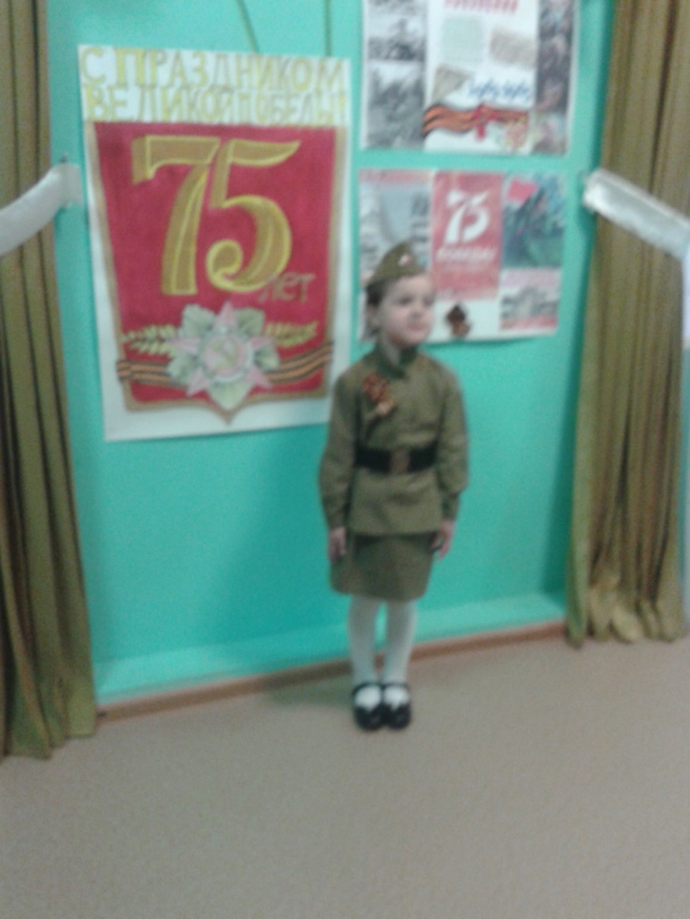
1. Участие в конкурсе чтецов «Как хорошо на свете без войны»
Вика Карпенко

Slide 6
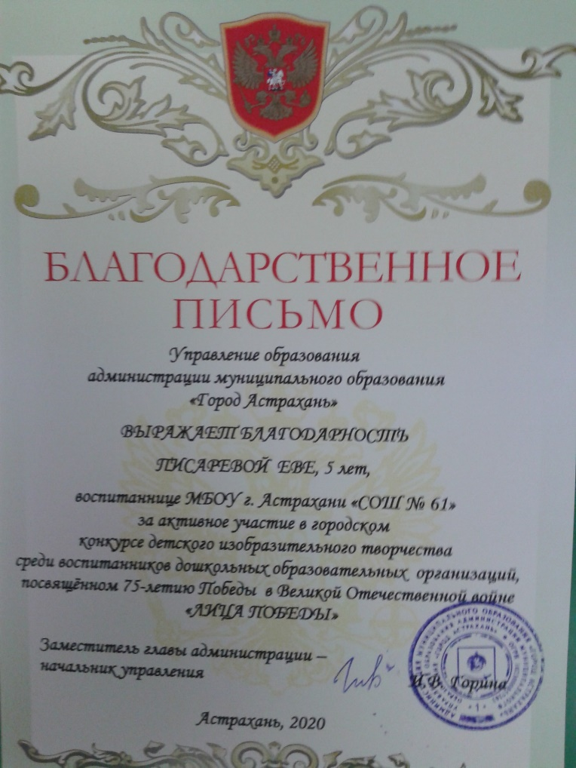
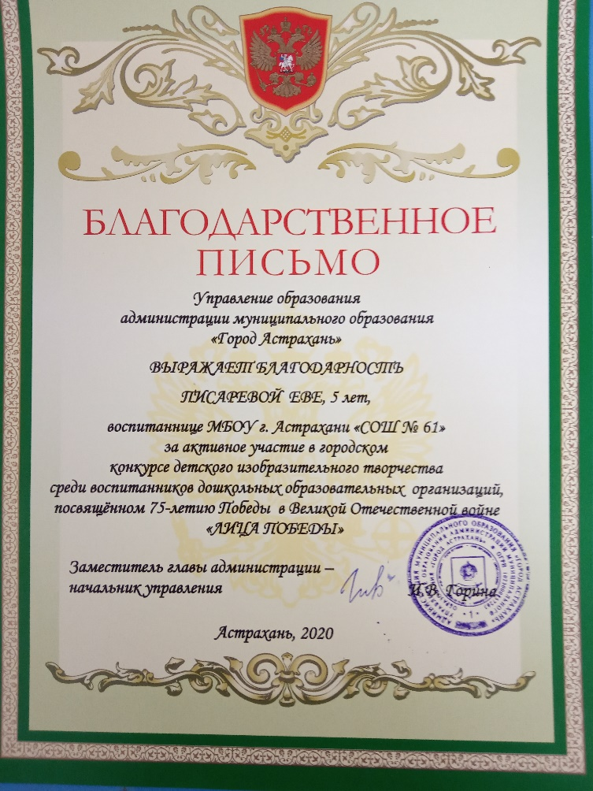
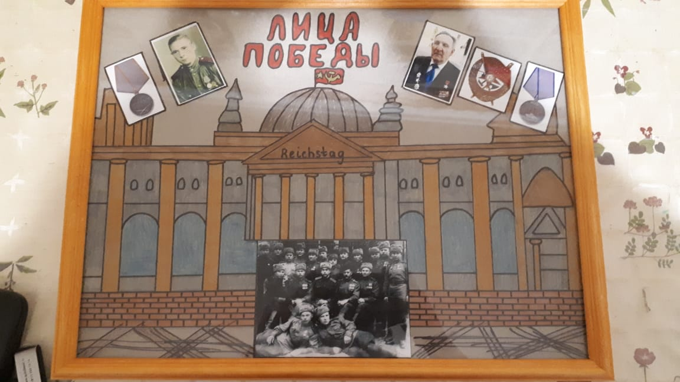
2. Участие в конкурсе детского изобразительного творчества «Лица победы»
Писарева Ева

Slide 7
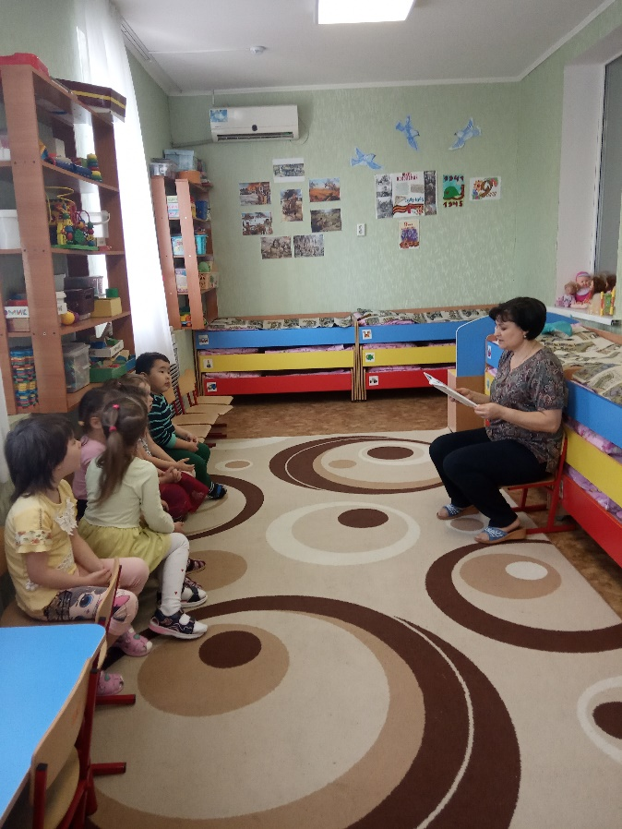
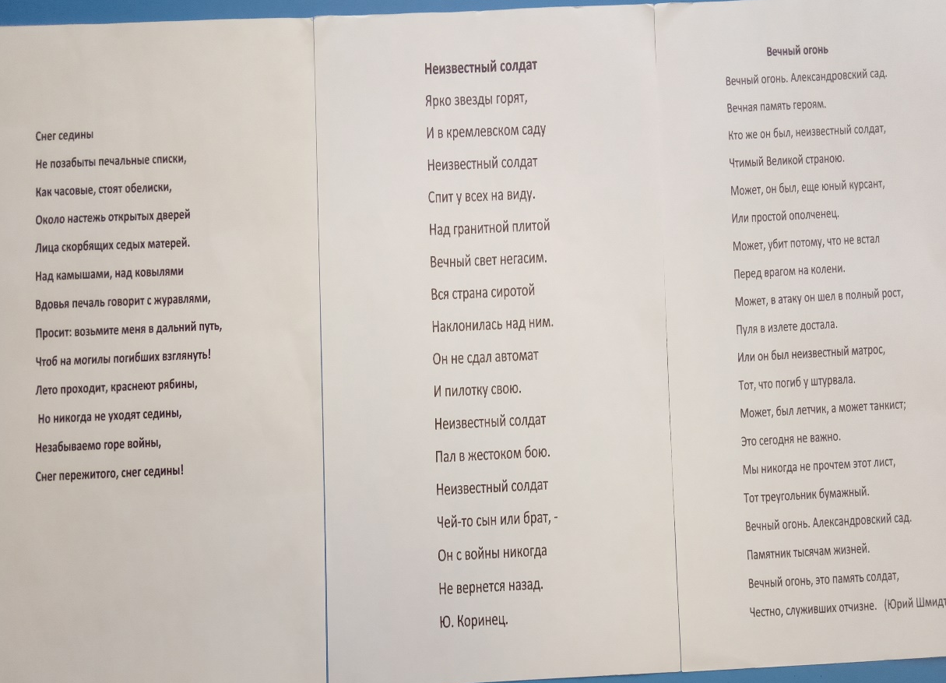
3. Чтение художественной литературы «Рассказы о войне. Стихи о войне»

Slide 8
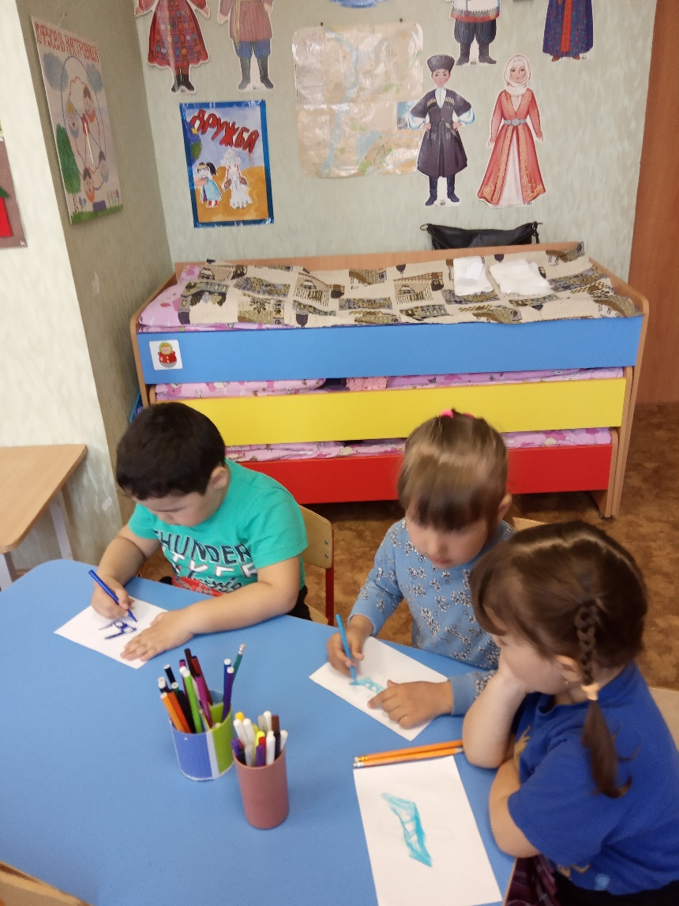
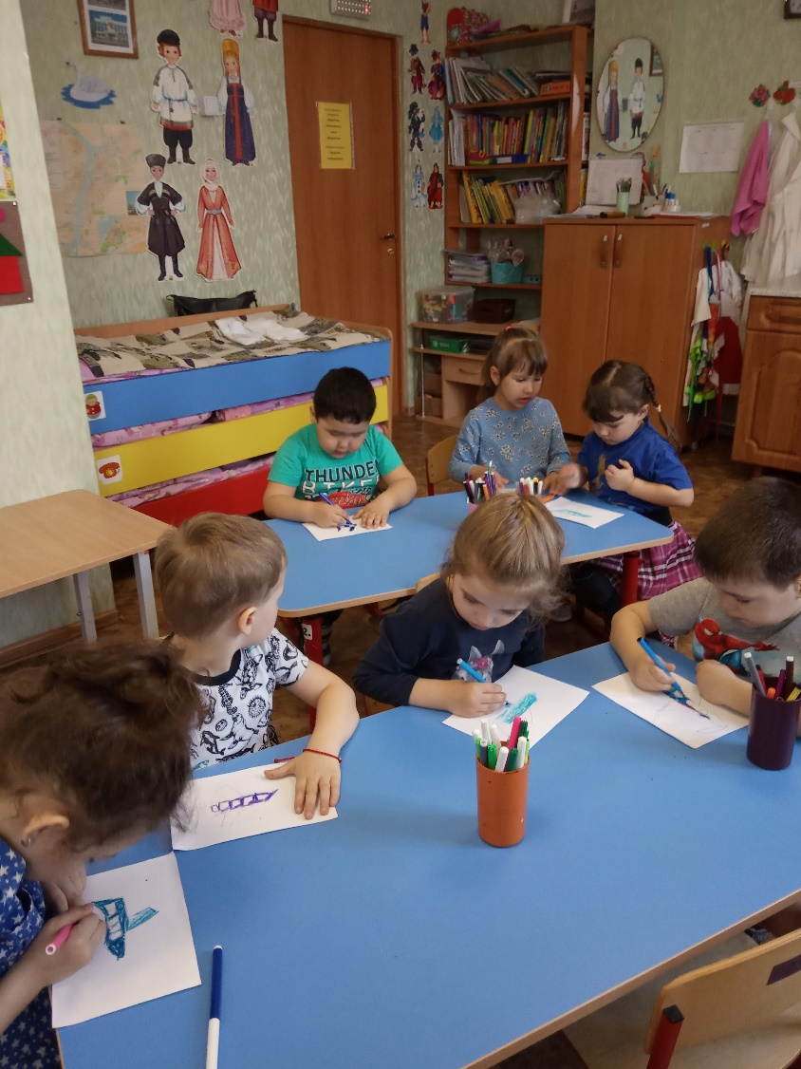
4. Выставка детских рисунков на тему войны «Самолет»

Slide 9
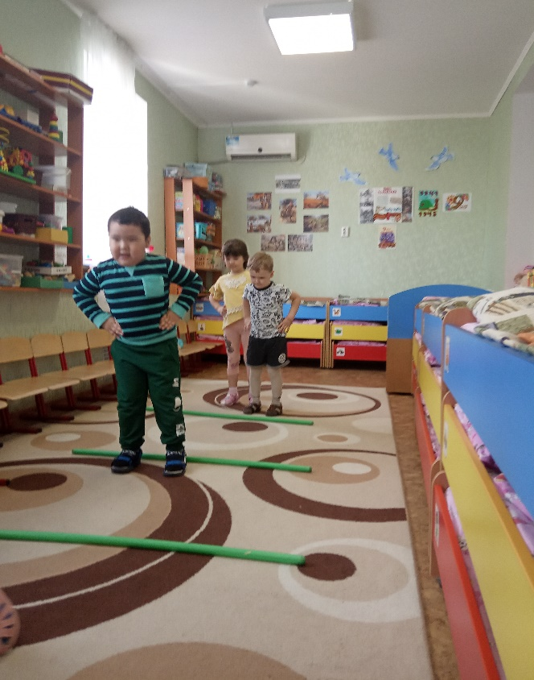
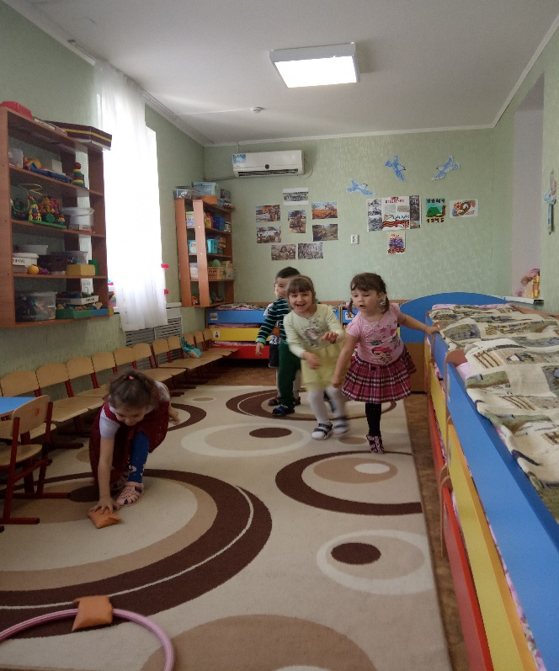
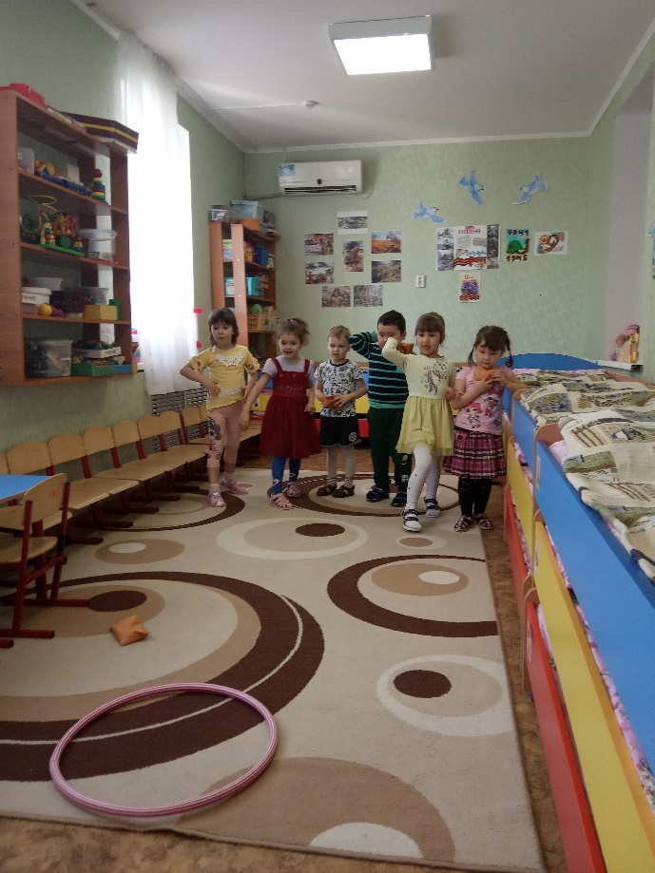
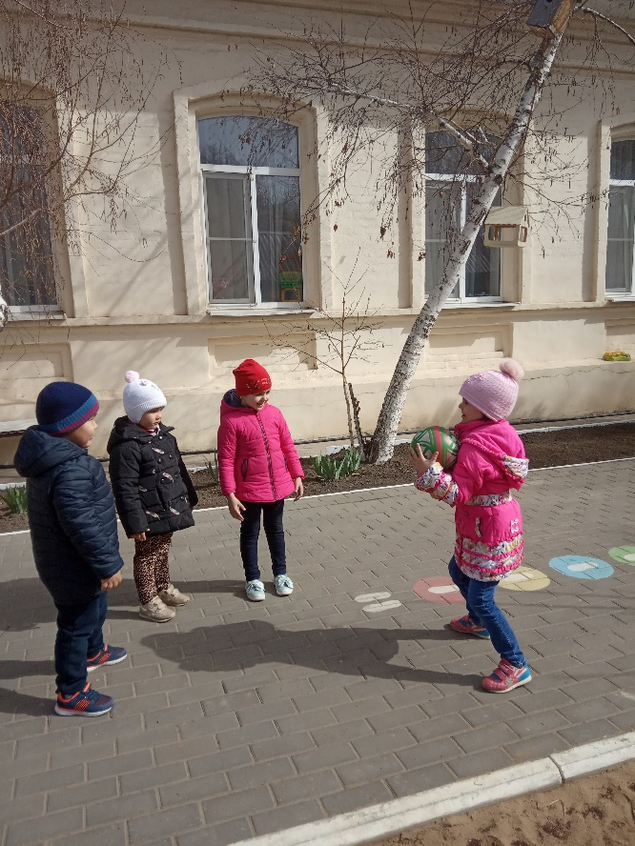
5. Спортивные развлечения

Slide 10
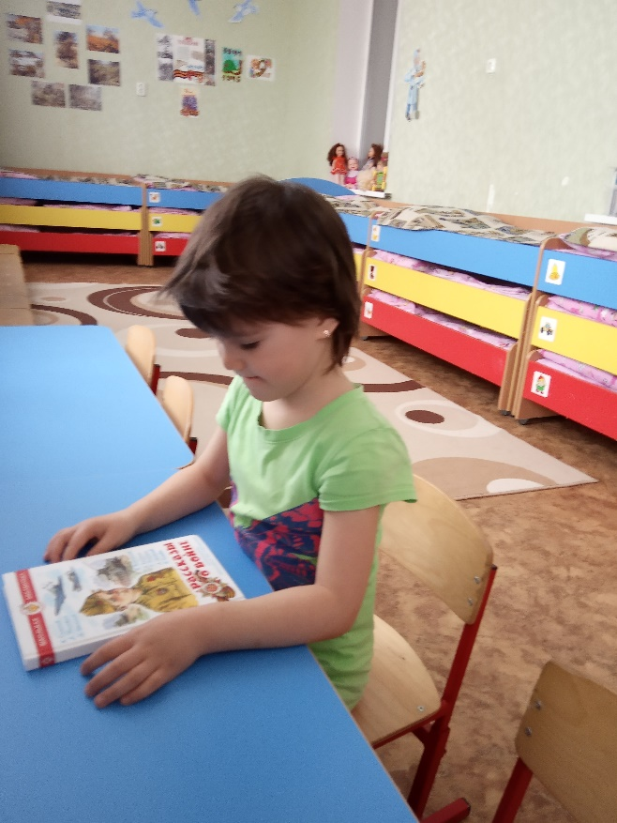
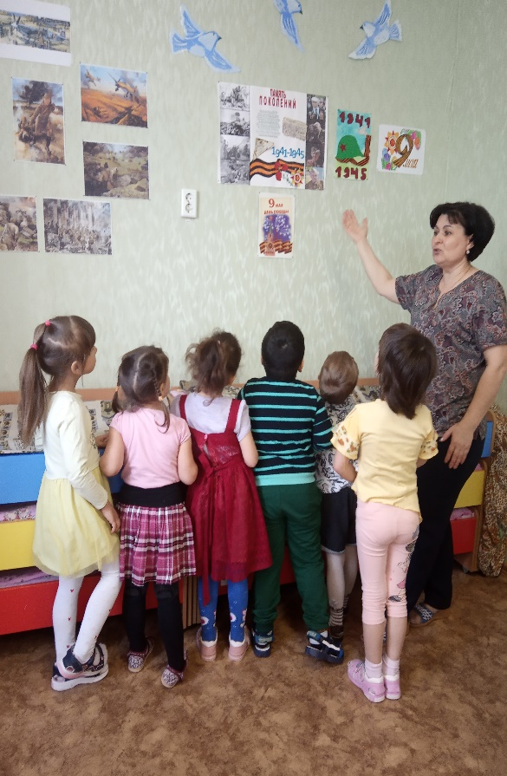
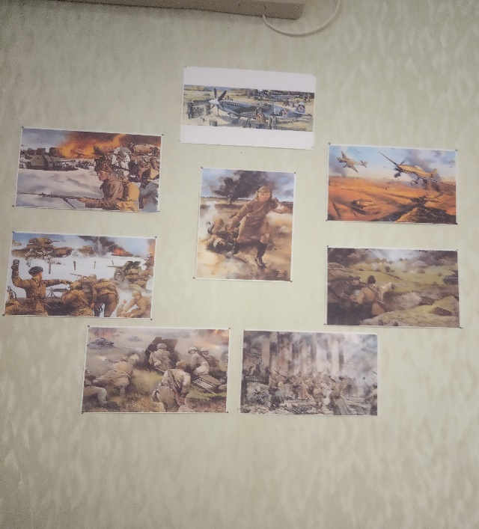
6. Рассматривание книг и иллюстраций о военных действиях

Slide 11
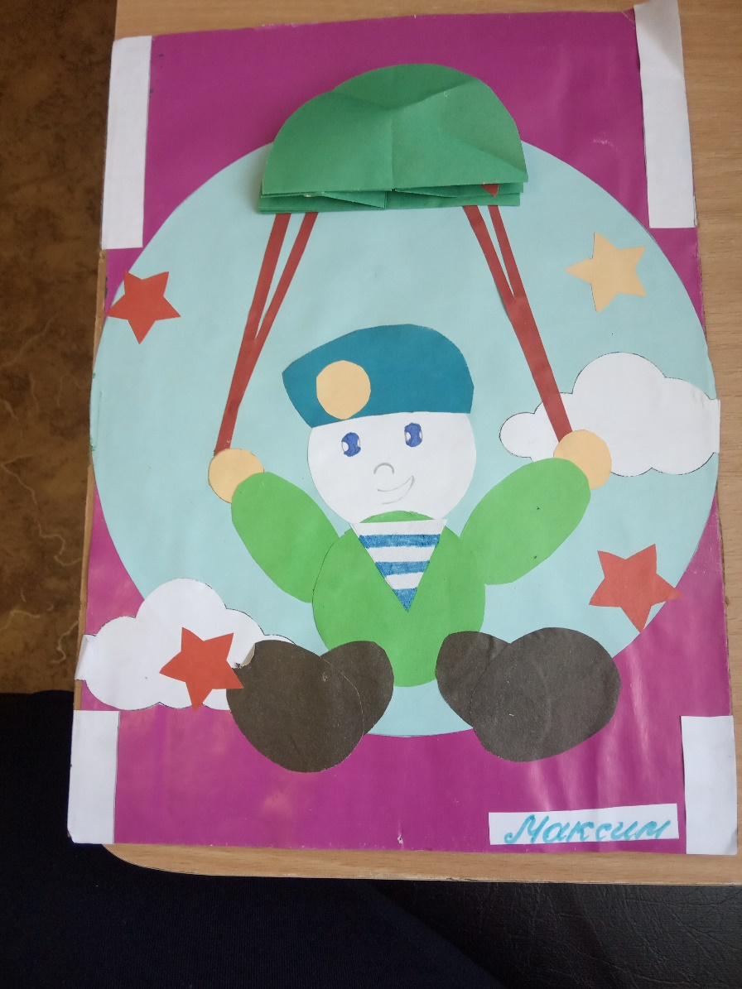
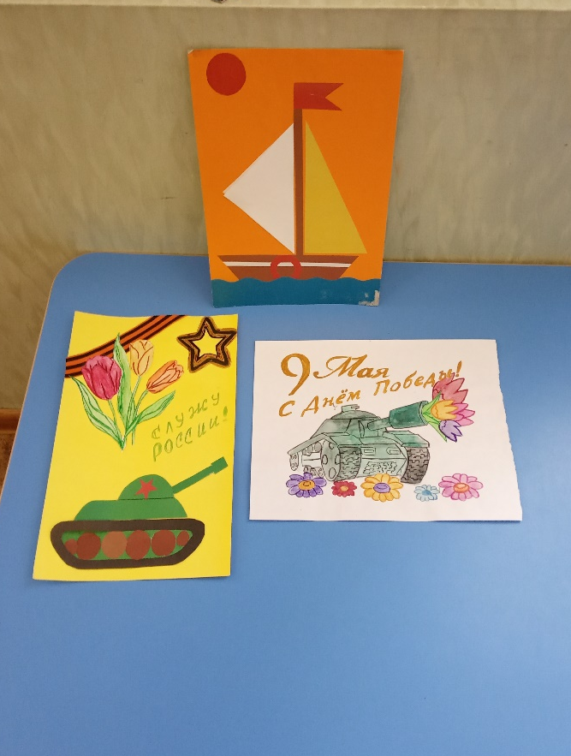
7. Выставка рисунков и поделок на военную тему

Slide 12
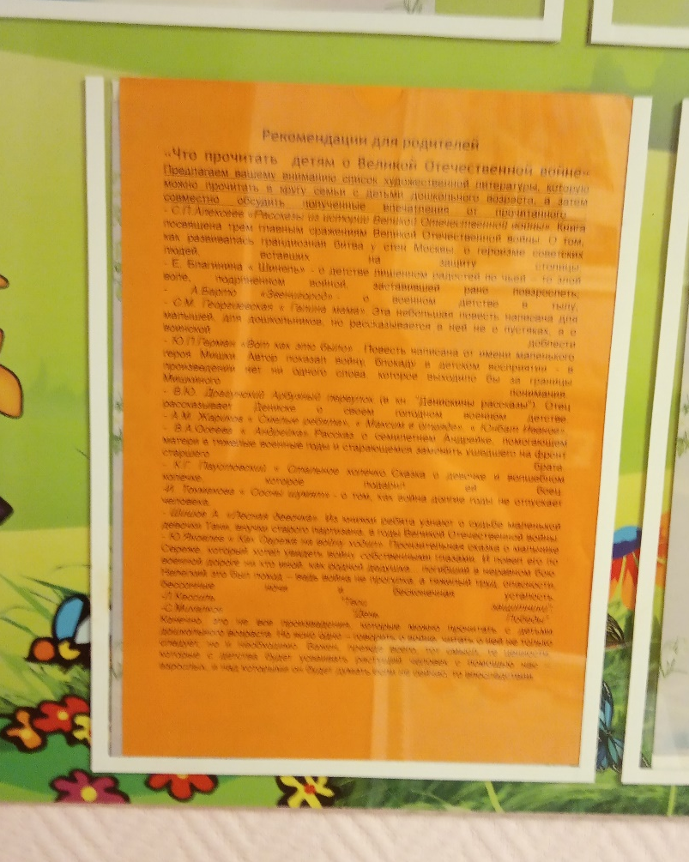
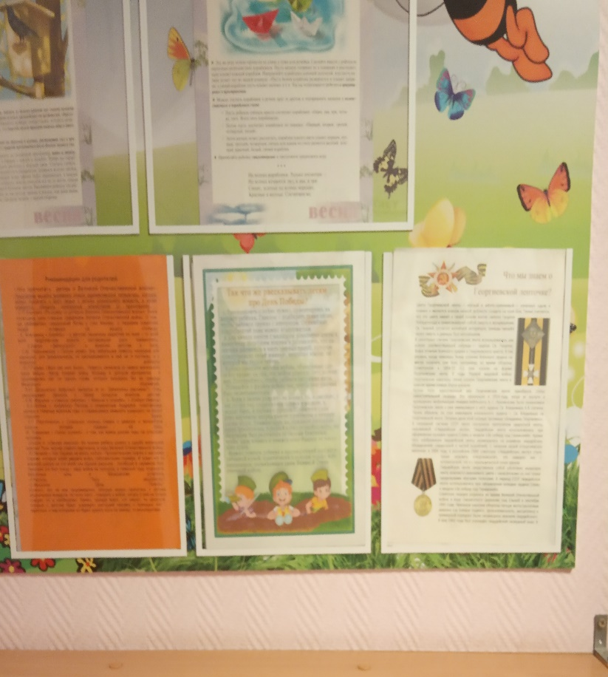
8. Консультация для родителей: Что мы знаем о георгиевской ленточке Что рассказать детям про День Победы

Slide 13
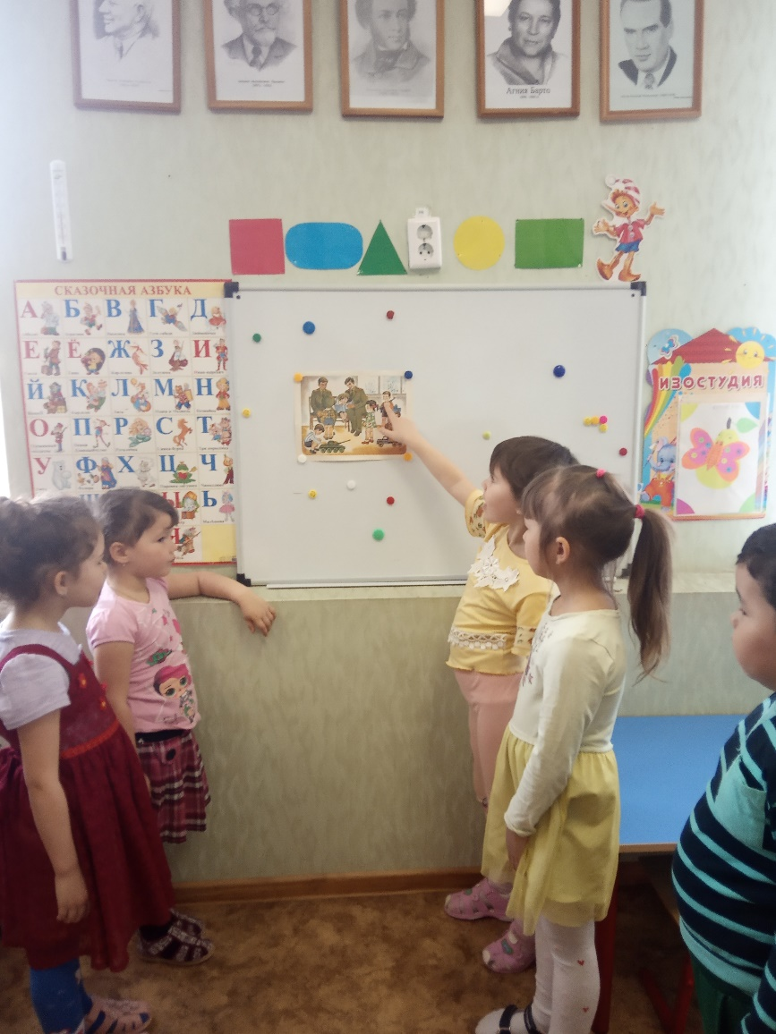
9. Беседа по картине на тему: «Солдаты в детском саду»

Slide 14
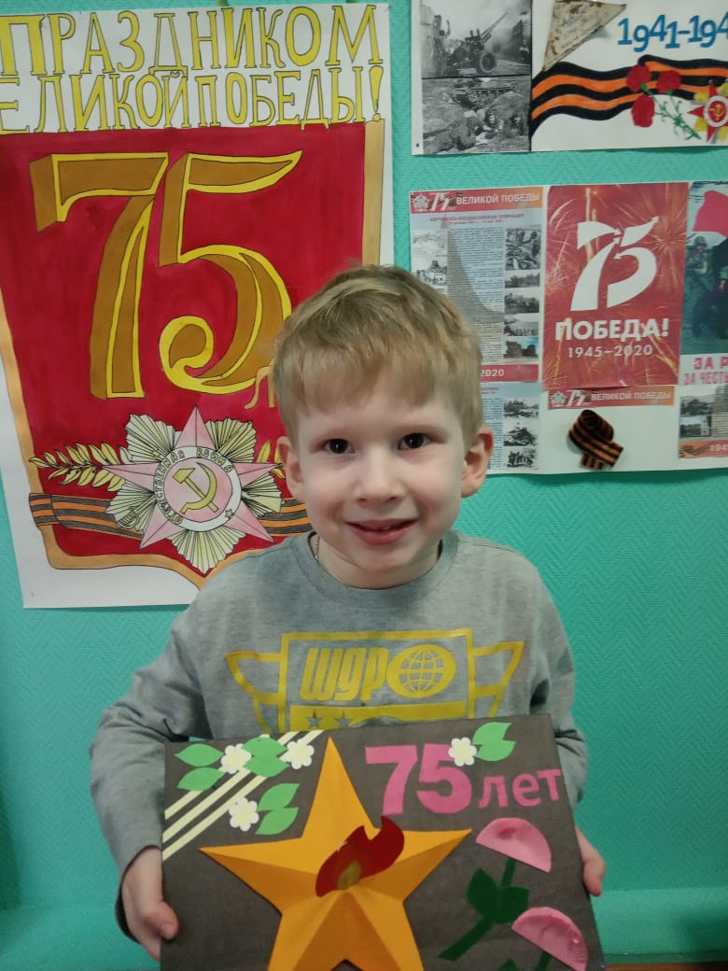
10. Участие в конкурсе поделок «75 лет Победы ВОВ»
Погожев Максим

Slide 15
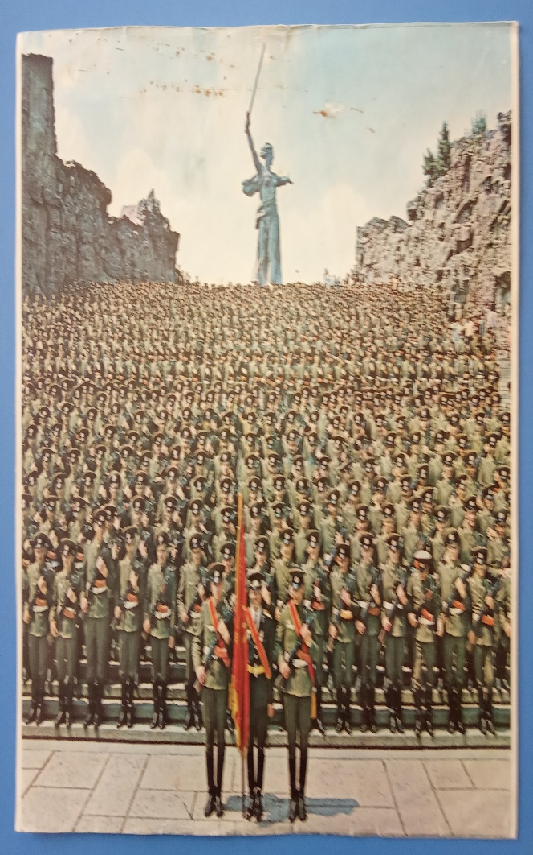
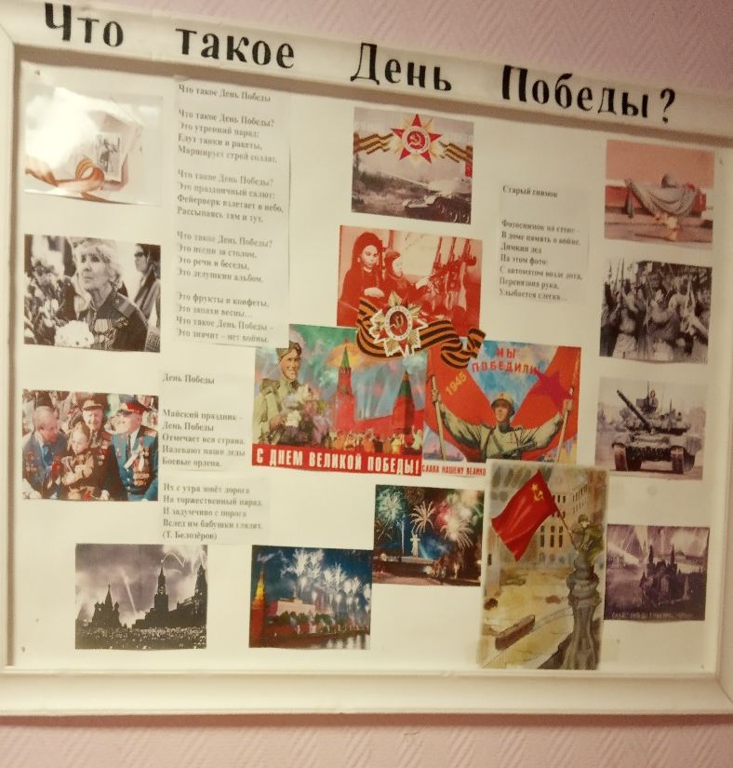
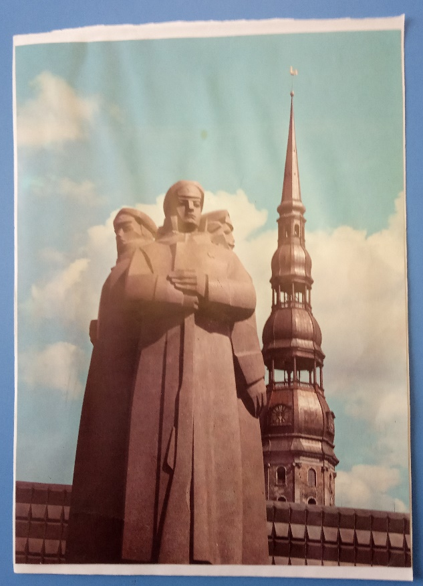
11. Выставка книг и плакатов на военную тему. 75 лет Победы

Slide 16
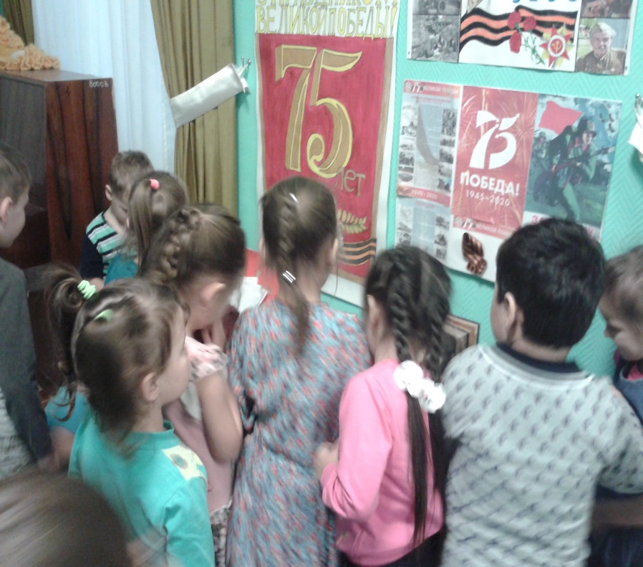
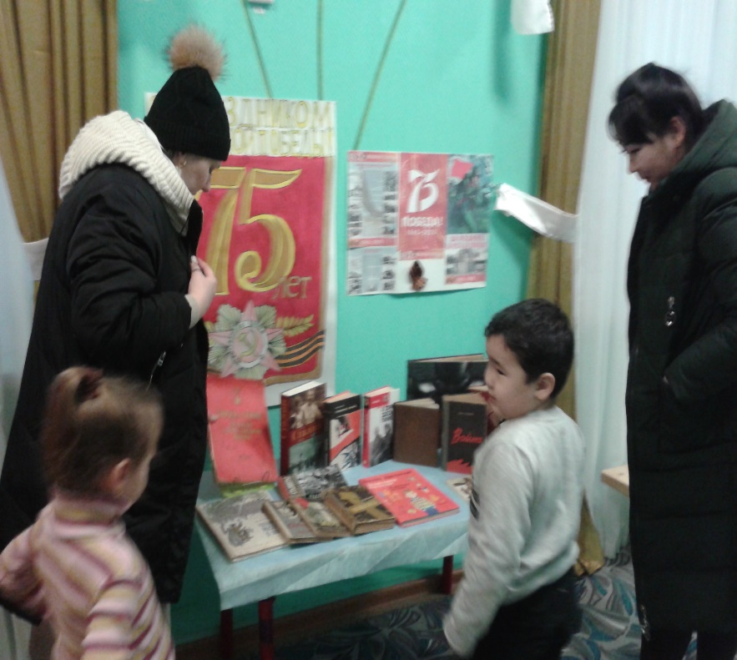
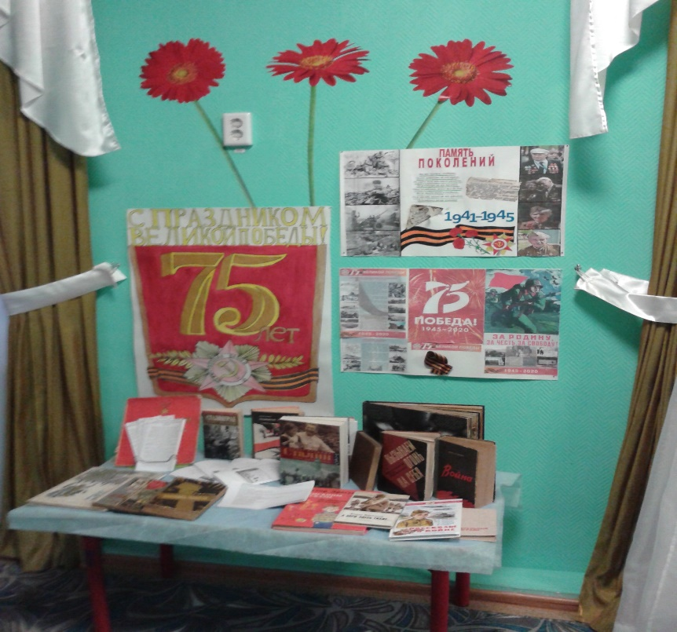
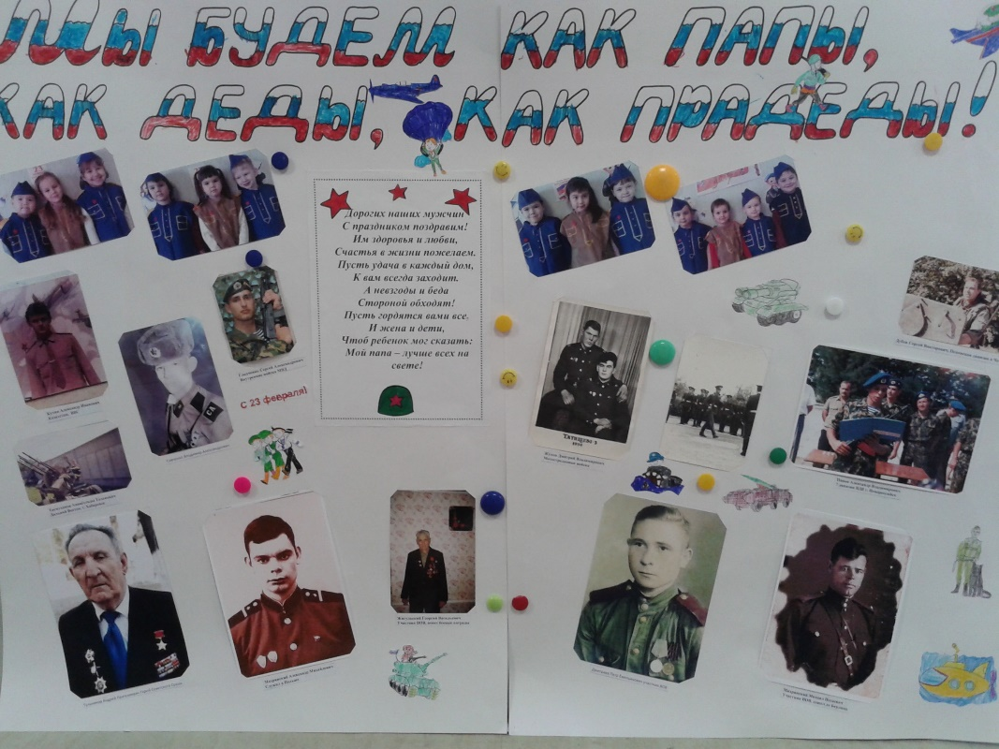

Slide 17
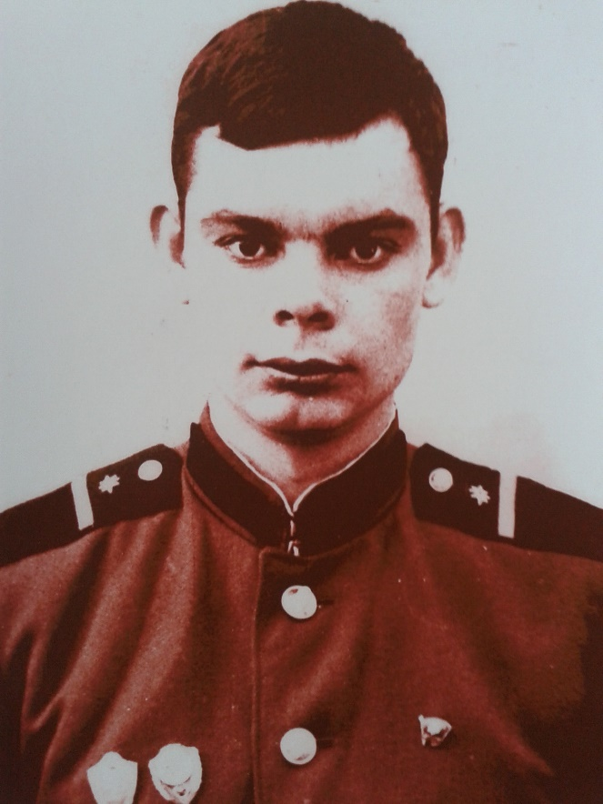
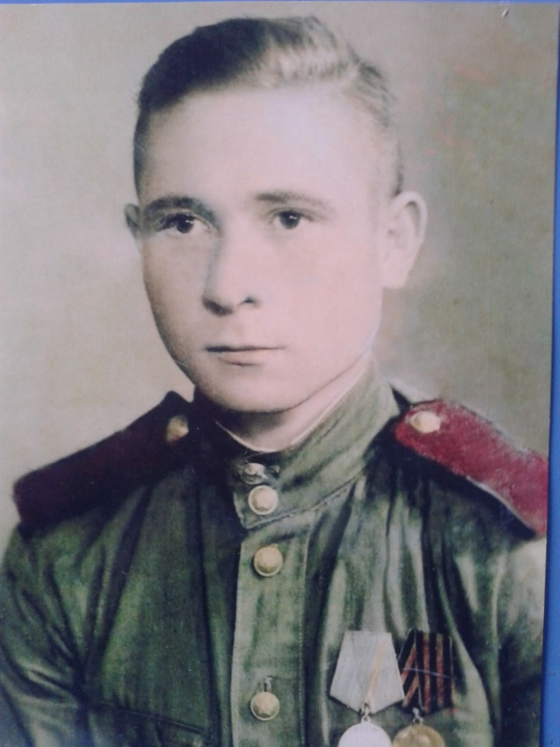
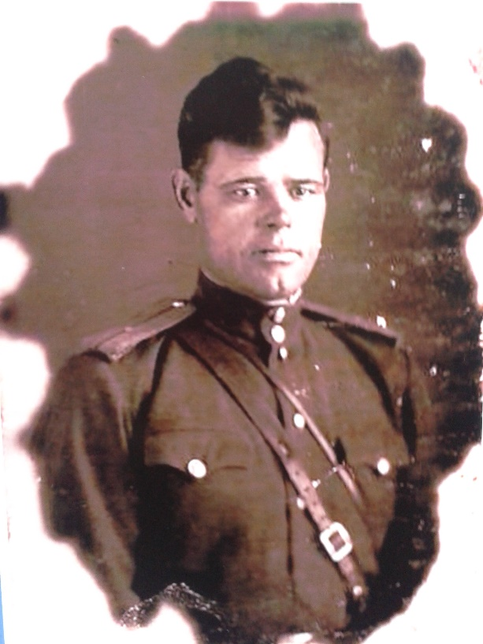
12. Наши ветераны и участники ВОВ
Махрицкий Александр Михаилович
Махрицкий Михаил Петрович
Дмитриев Петр Емельянович

Slide 18
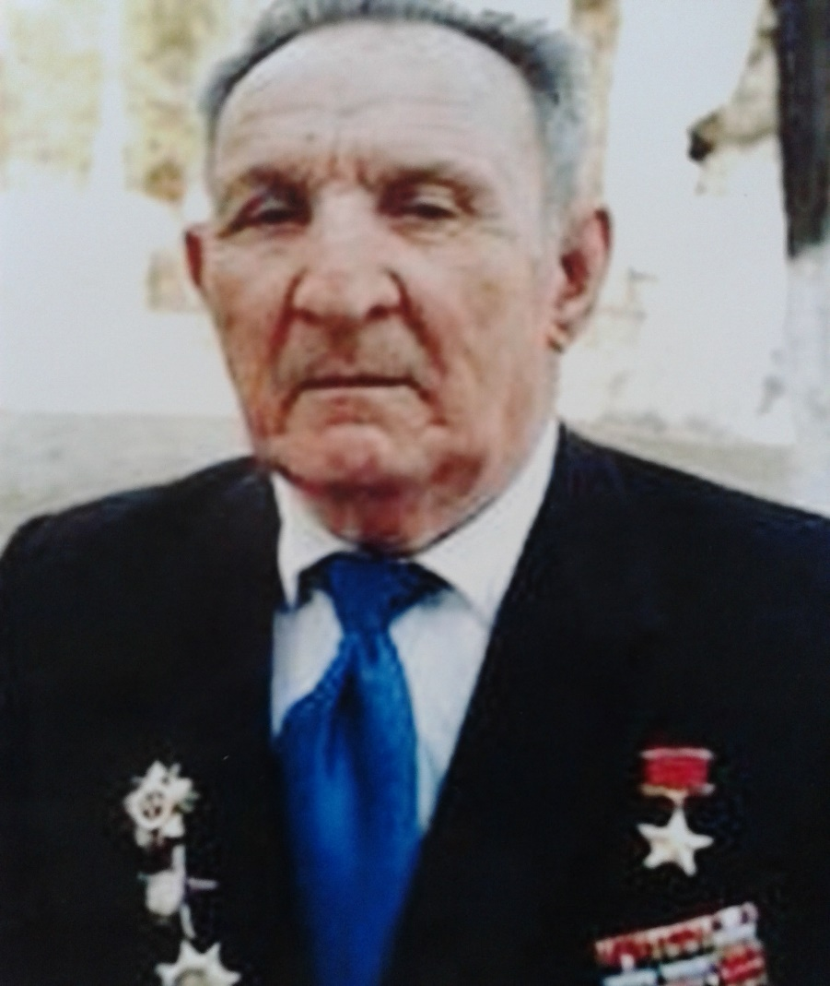
Жигульский Георгий Васильевич
Тульников Андрей Петрович

